Slide 1
Colloquium
Gruppe1
Niklas Heiber, Michael Jathe, Jonas Gerken, Benedikt Lipinski
Notes:
Benedikt

Slide 2
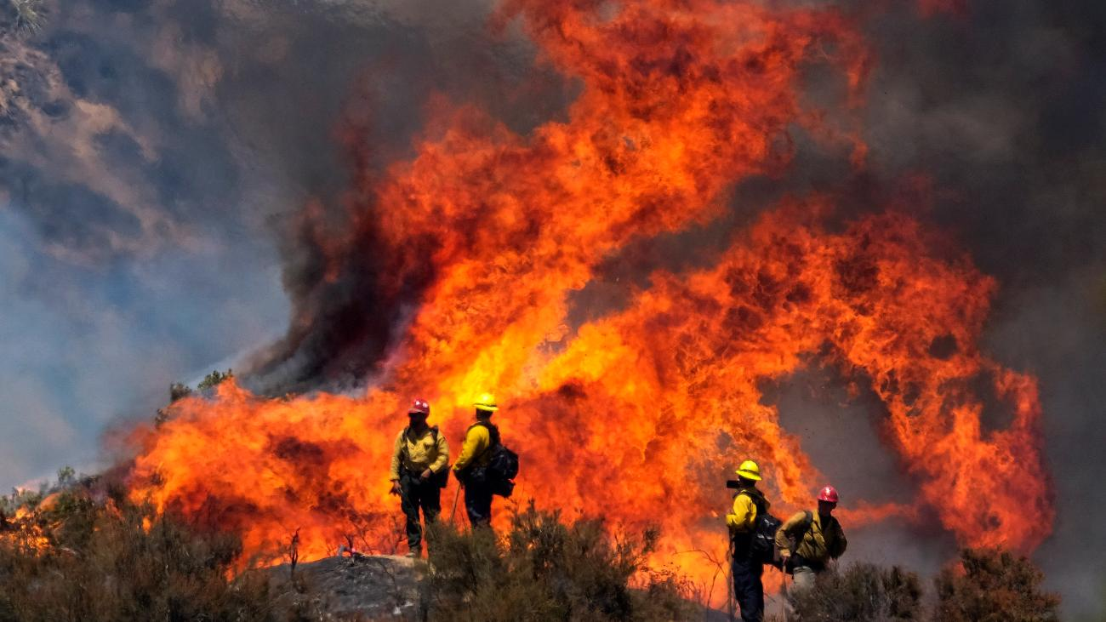
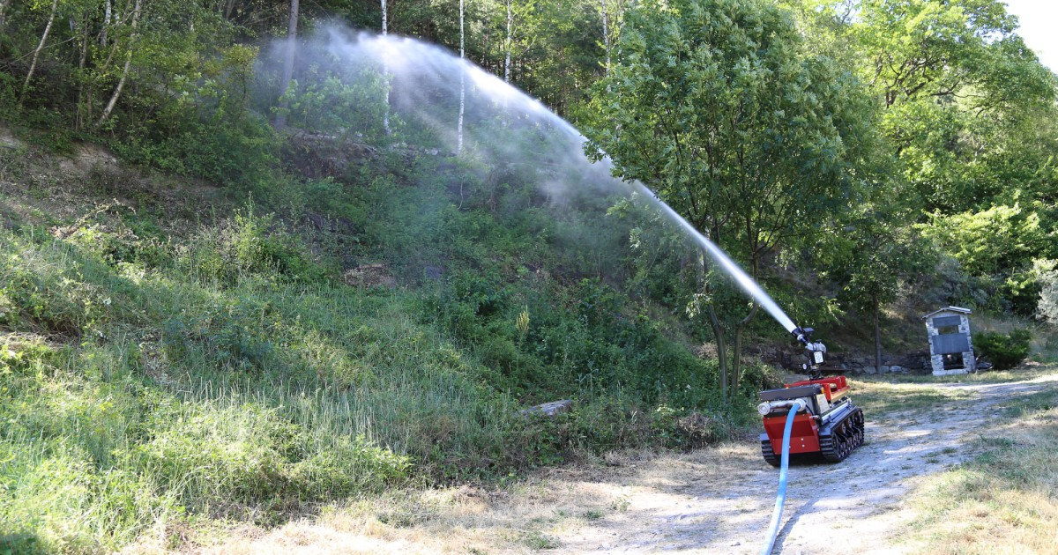
Motivation
Szenario: Waldbrand
Einsatz des Bots:
Personen finden und Standort bestimmen
Kommunikation mit den Personen
Notes:
Benedikt

Slide 3
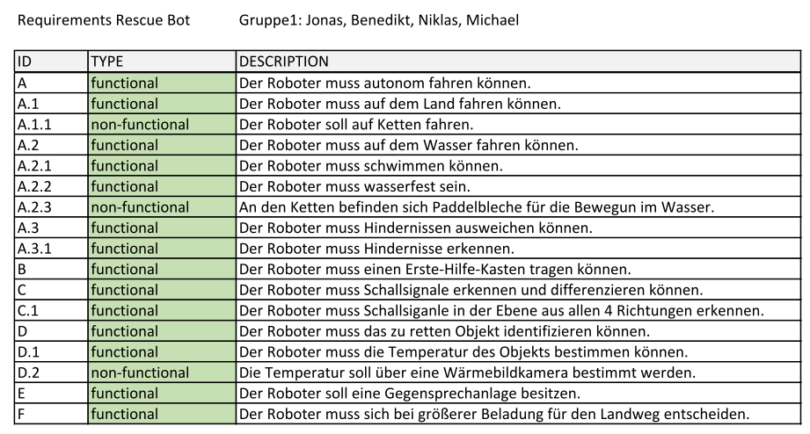
Requirements
Notes:
Benedikt

Slide 4
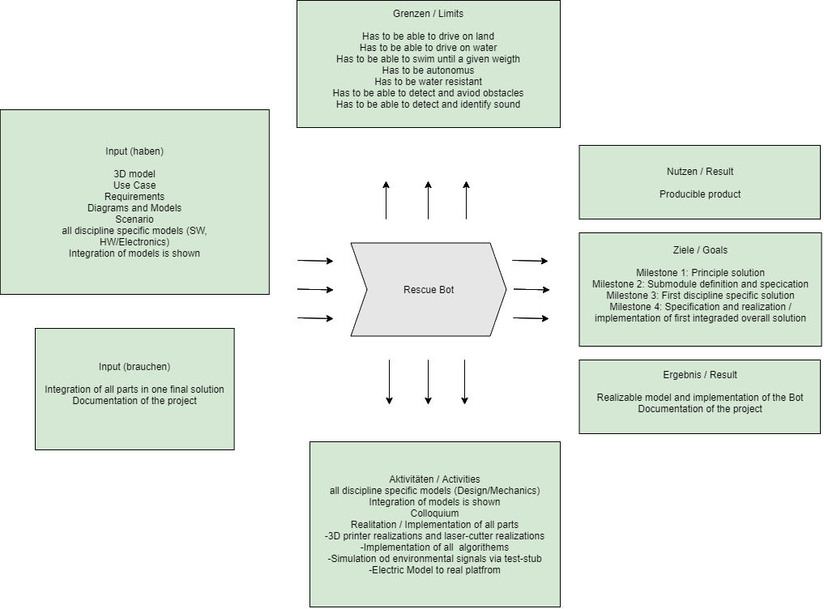
Context modell
Notes:
Niklas

Slide 5
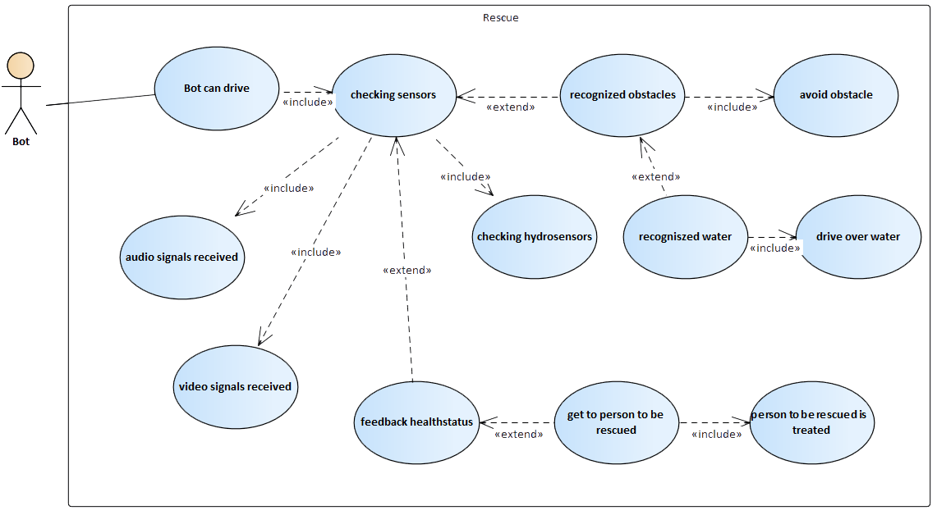
Use Case
Notes:
Jonas

Slide 6
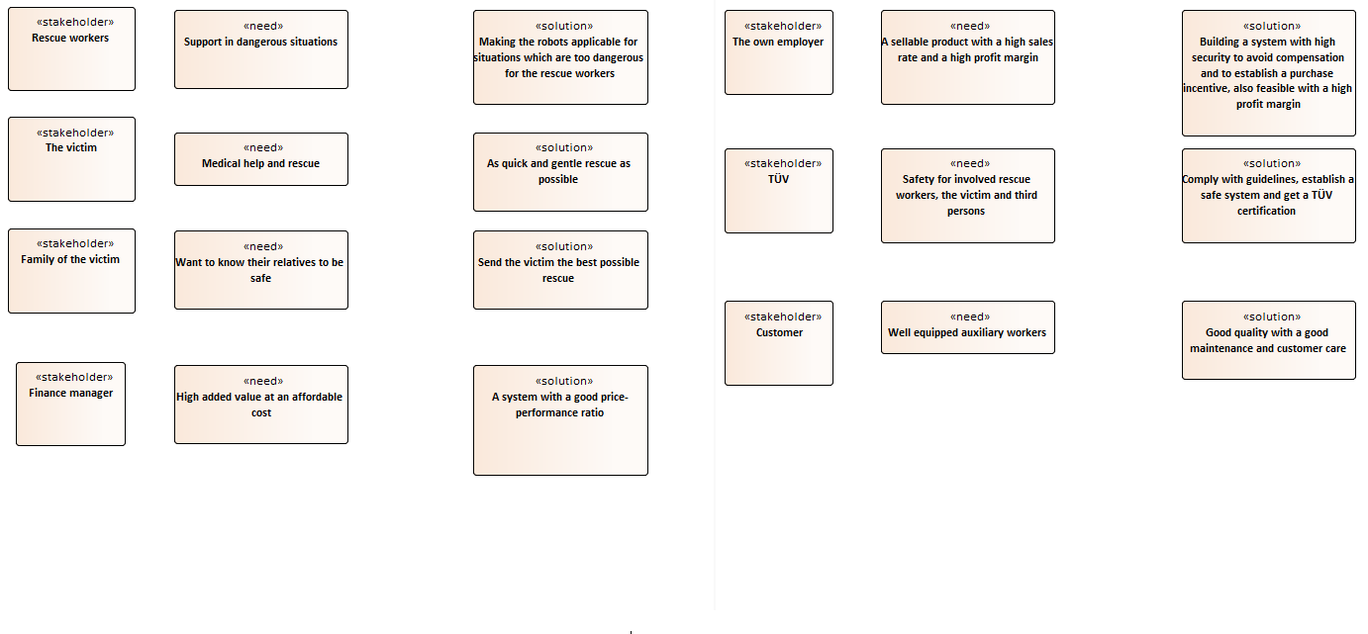
Stakeholder
Notes:
Benedikt

Slide 7
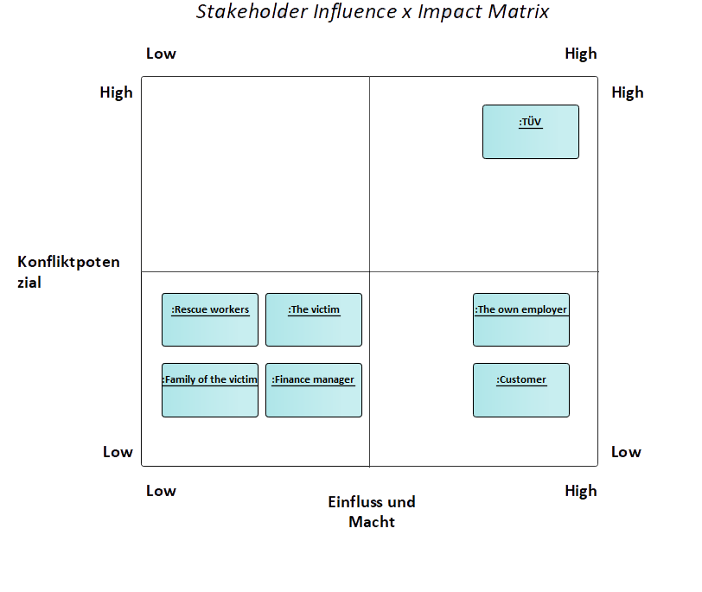
Stakeholder-Matrix
Notes:
Benedikt

Slide 8
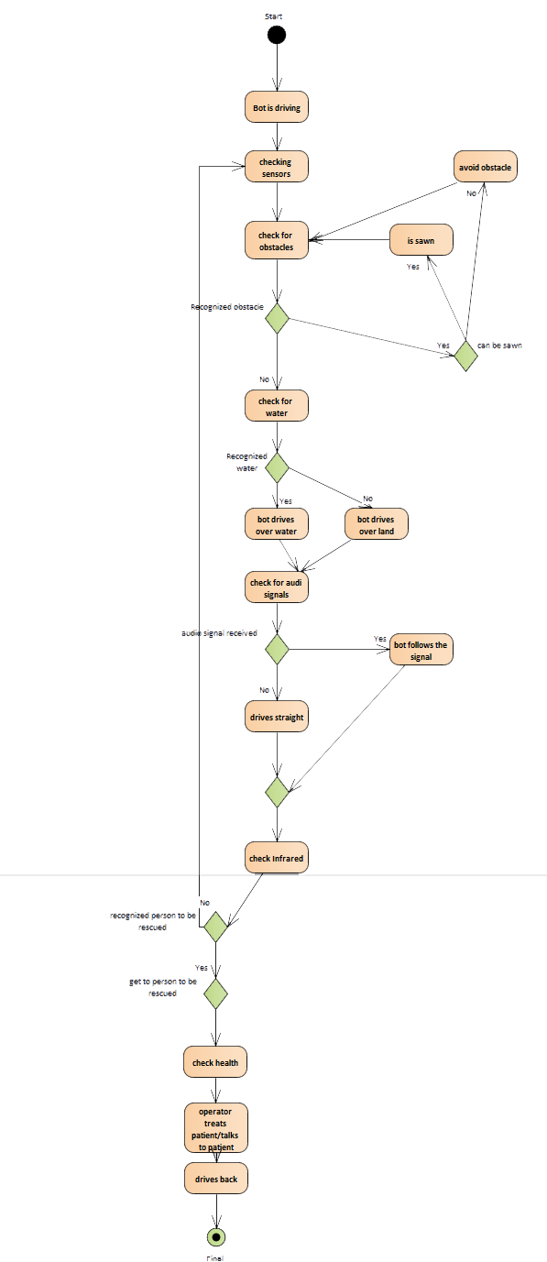
Activity diagram
Notes:
Jonas

Slide 9
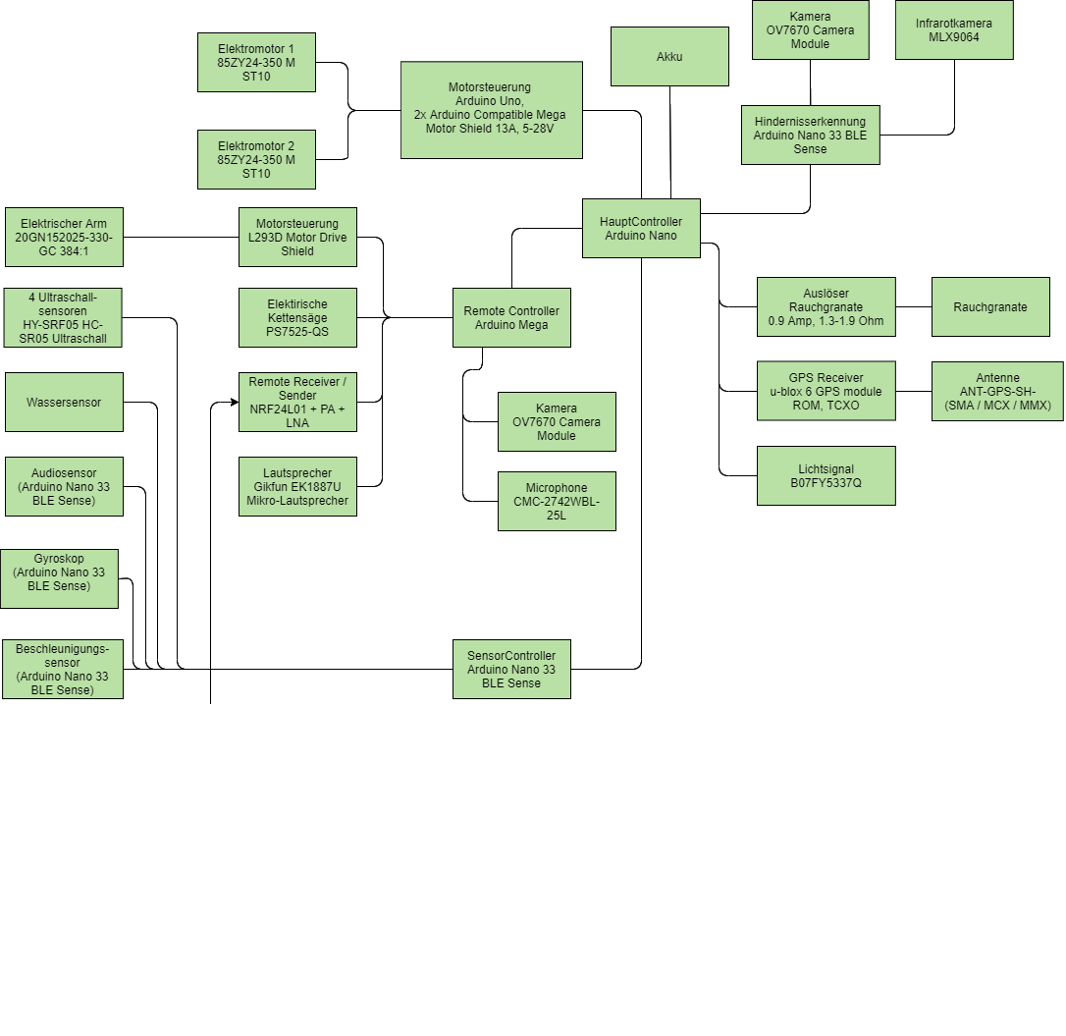
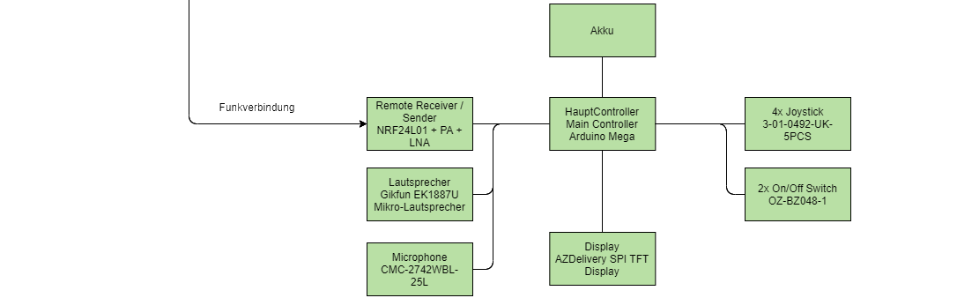
architecture diagram
Notes:
Niklas

Slide 10
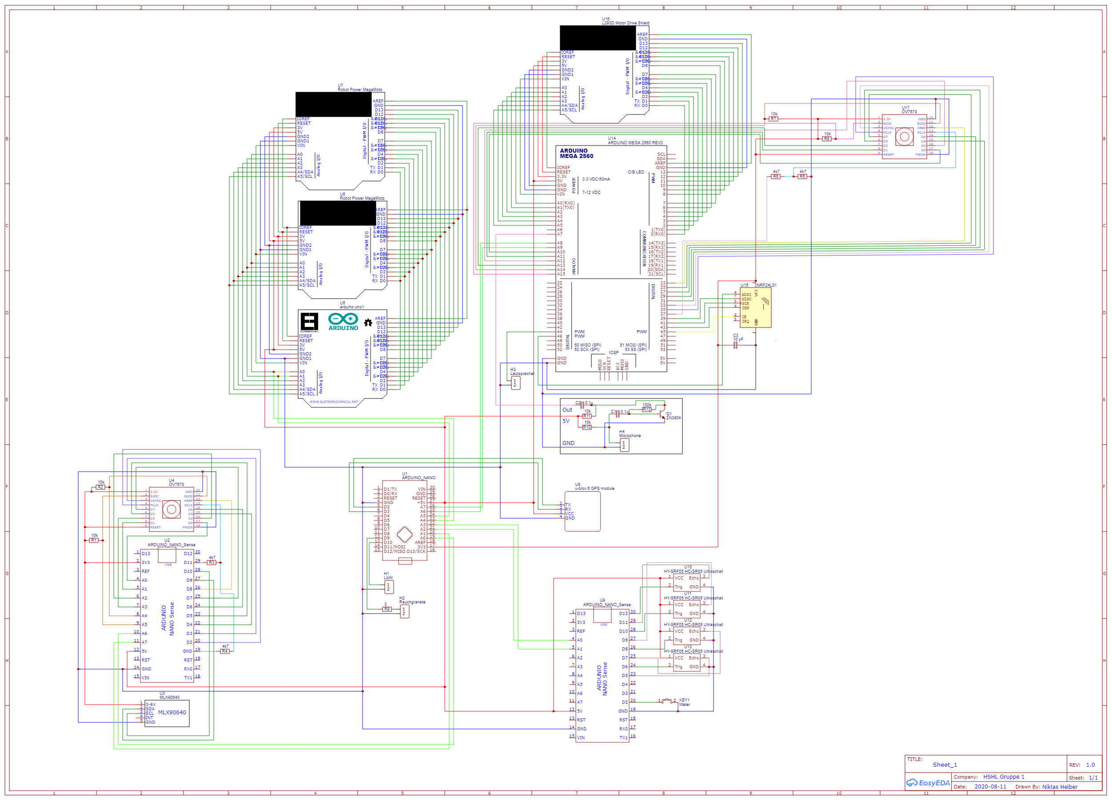
Schematic rescue bot
Notes:
Niklas

Slide 11
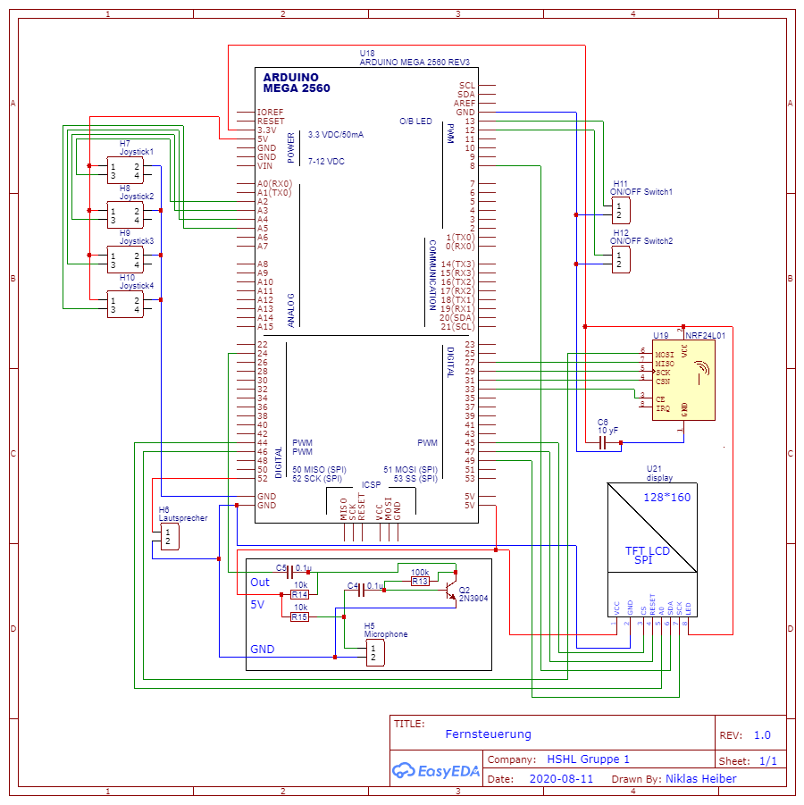
Schematic Remote Control
Notes:
Niklas

Slide 12
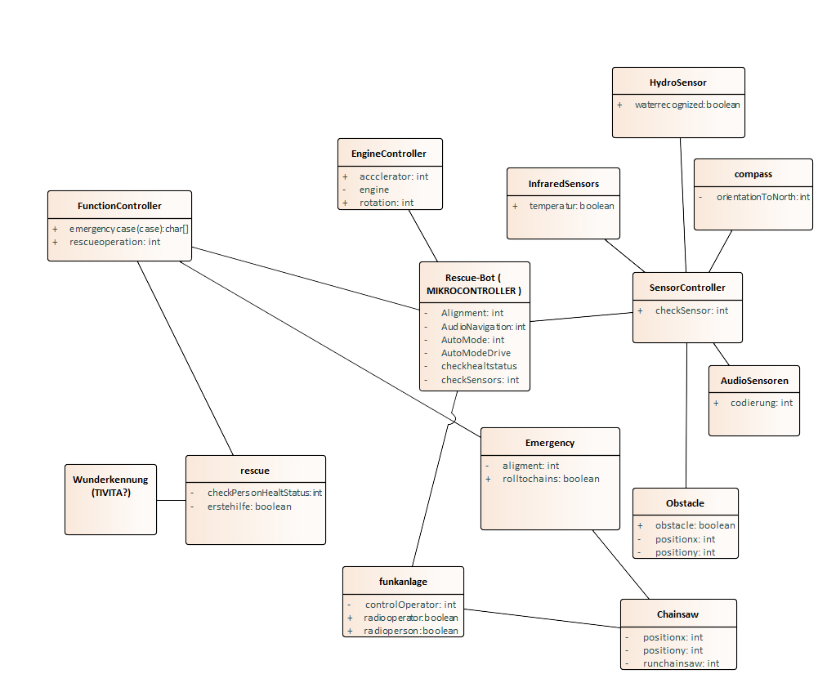
Class diagramm
Notes:
Benedikt

Slide 13
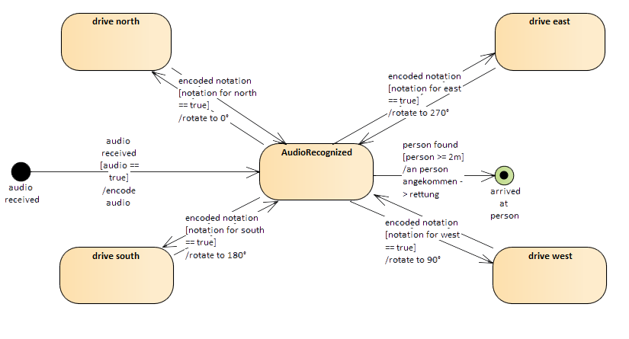
State machine Audio Navigation
Notes:
Benedikt

Slide 14
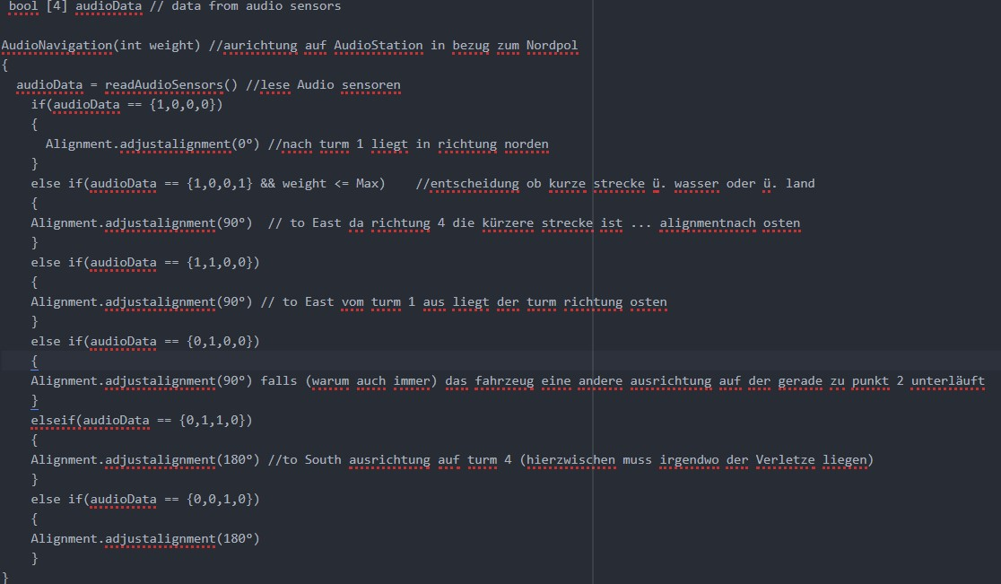
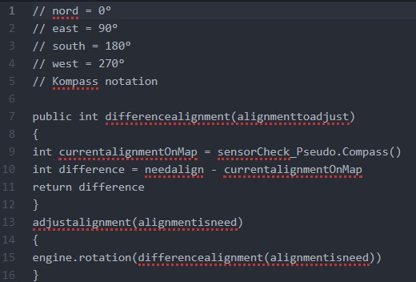
Audio Navigation - Code
Notes:
Benedikt

Slide 15
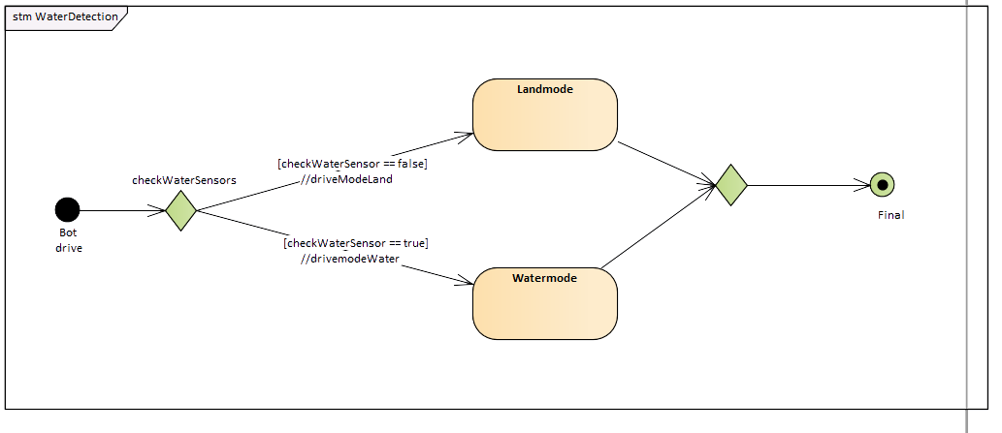
State machine water
Notes:
Niklas

Slide 16
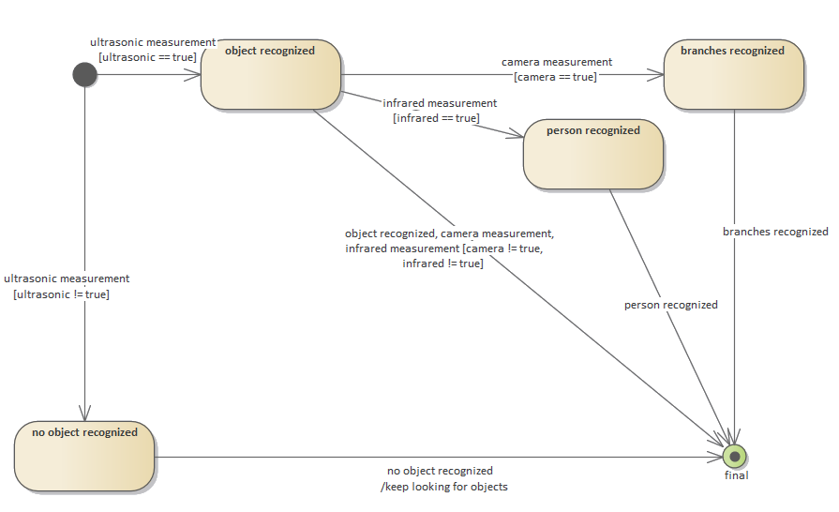
State machine object recognition
Notes:
Jonas

Slide 17
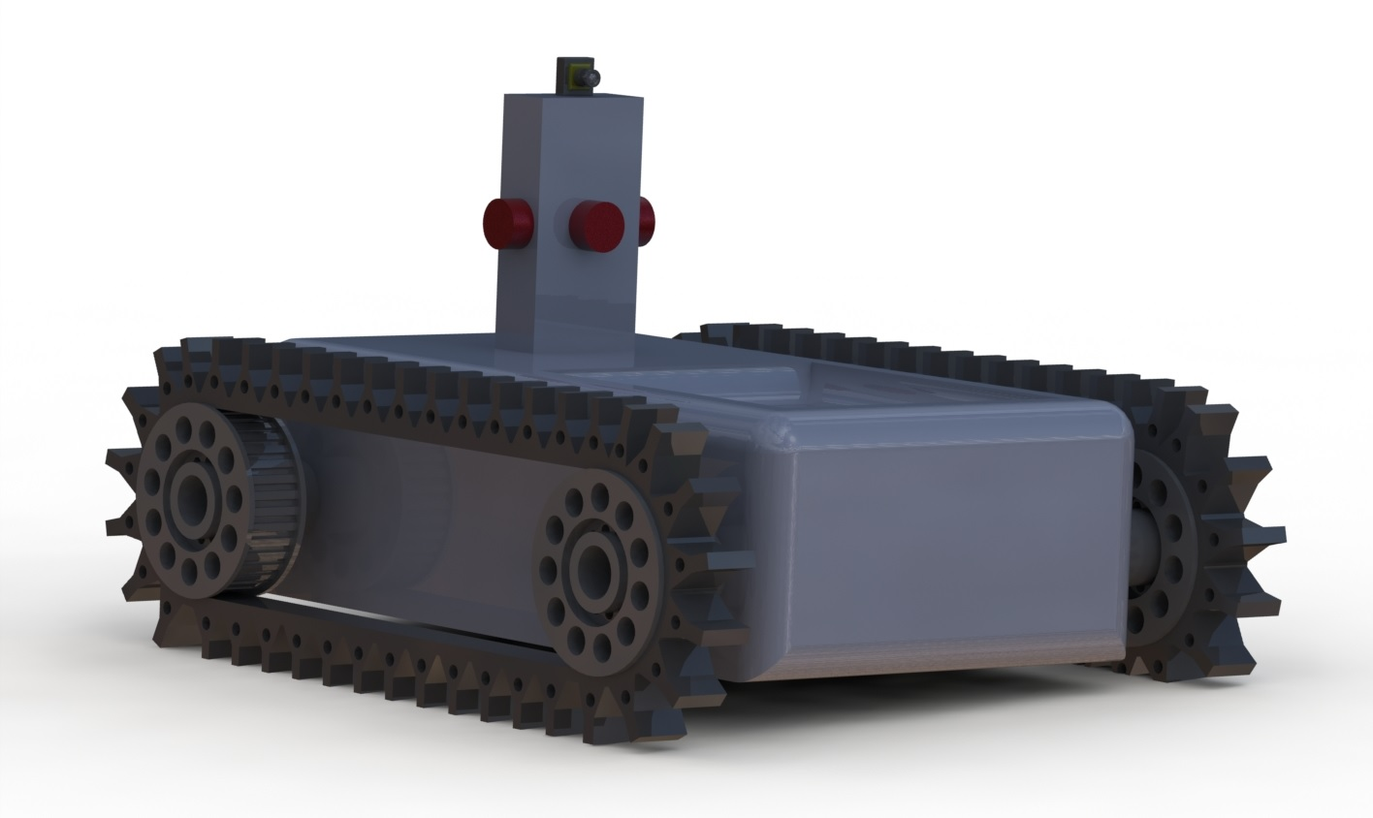
Paper Prototype
Erste Designidee
Kettenantrieb
4 Schallsensoren
Kamera
Ablage für Erste-Hilfe-Set
Notes:
Michael

Slide 18
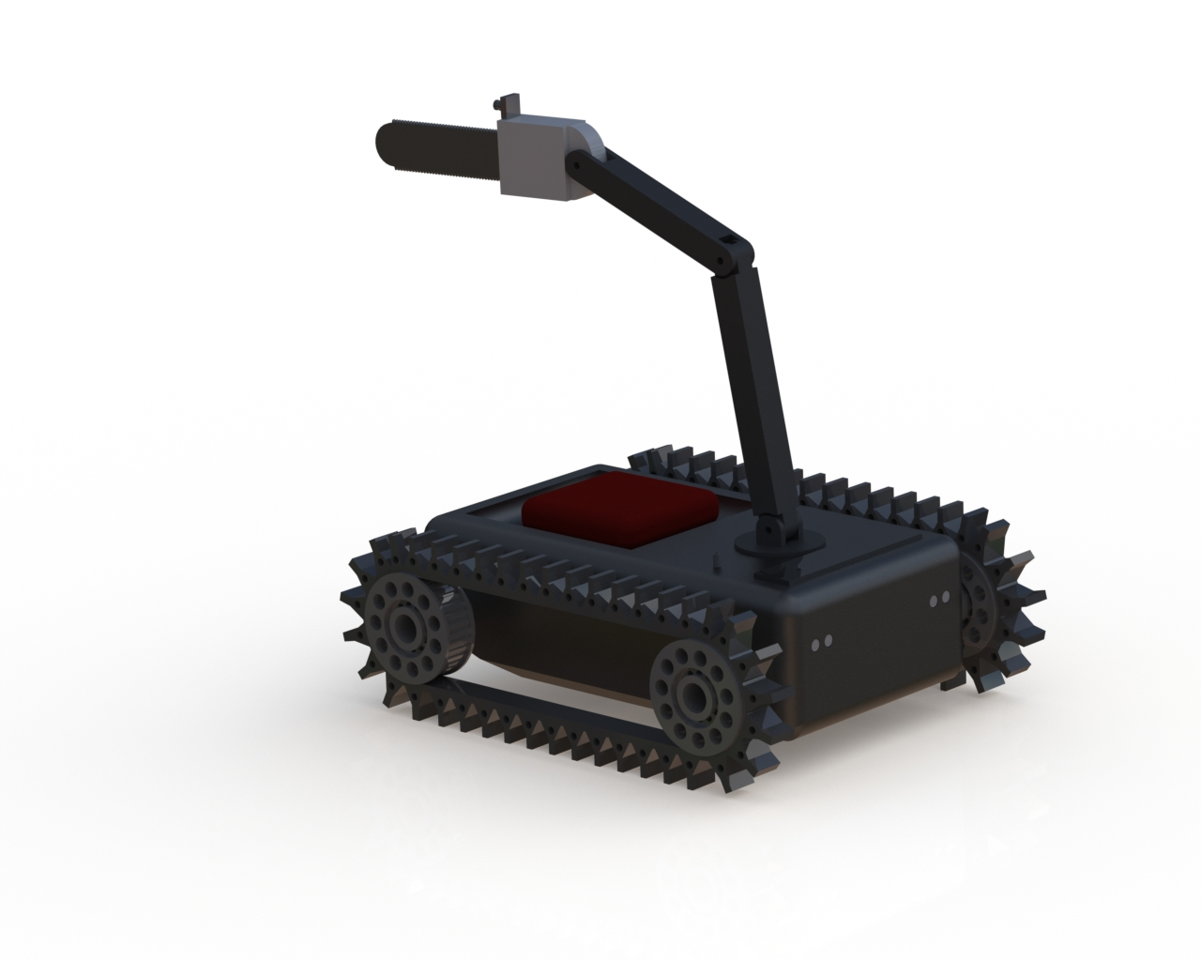
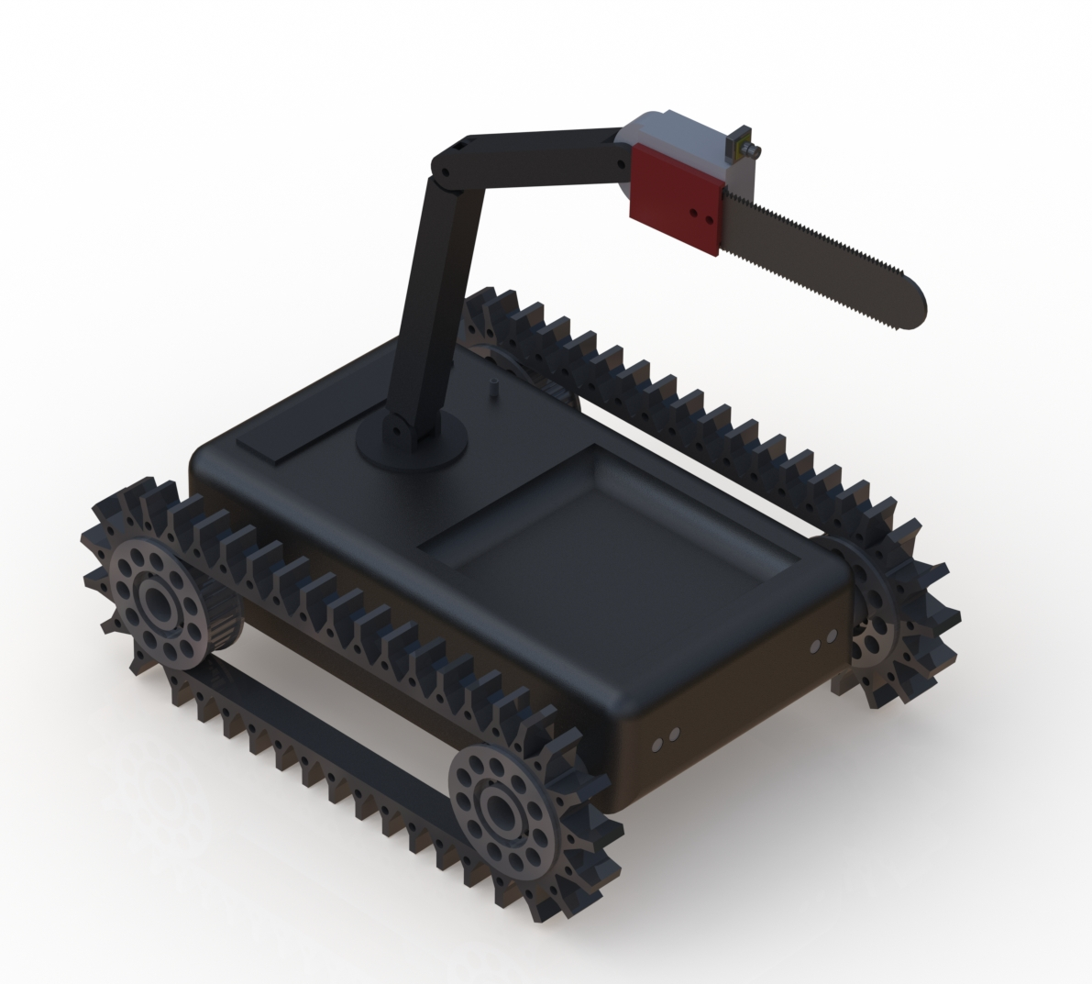
3D-Modell
Gelenke mit Motoren
Kamera
Elektrokettensäge
Akku
Drehteller
Medikit
Omnidirektionales Mikrofon
Ultraschallsensoren
Notes:
Michael

Slide 19
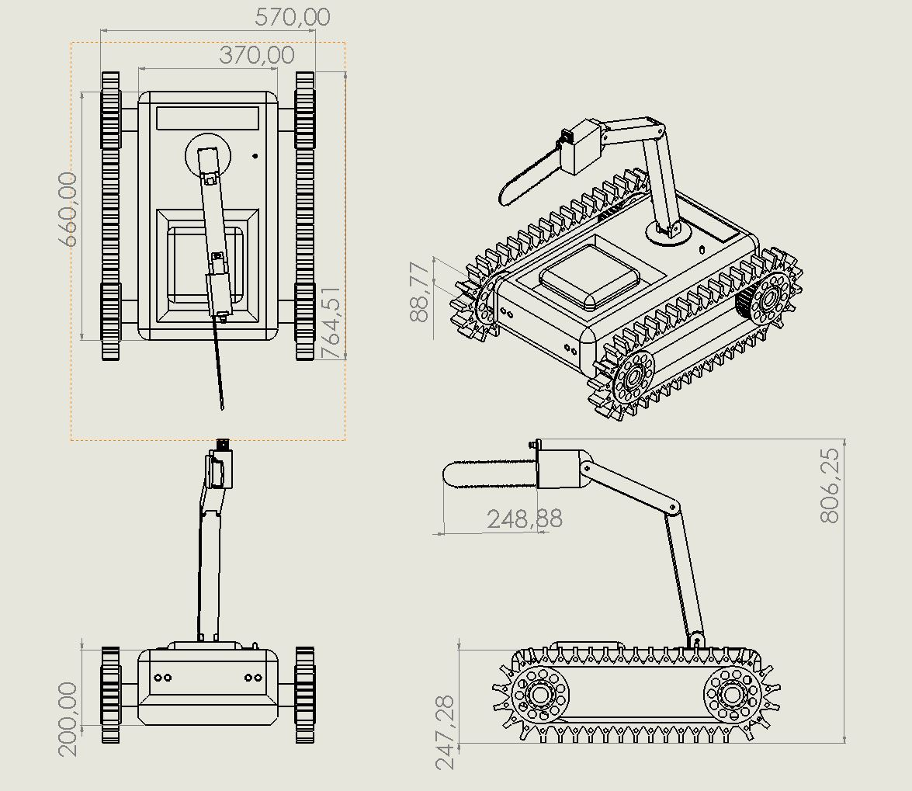
3D-Modell
Abmessungen:
L: ca.750mm
B: 570mm
H: ca. 800mm
Notes:
Michael

Slide 20
3D-Modell
Folgende Elemente werden noch hinzugefügt:
Motoren
Mikrocontroller
Gegensprechanlage
Rundumleuchte
Elektr. zündbares Rauchsignal
Antenne für Fernbedienung
TIVITA System (http://diaspective-vision.com/produkte/ti-cam-system/)
Notes:
Michael

Slide 21
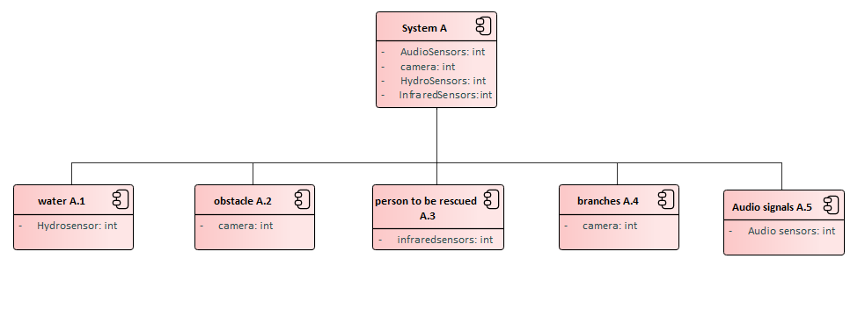
Umgebungsdiagramm
Notes:
Michael

Slide 22
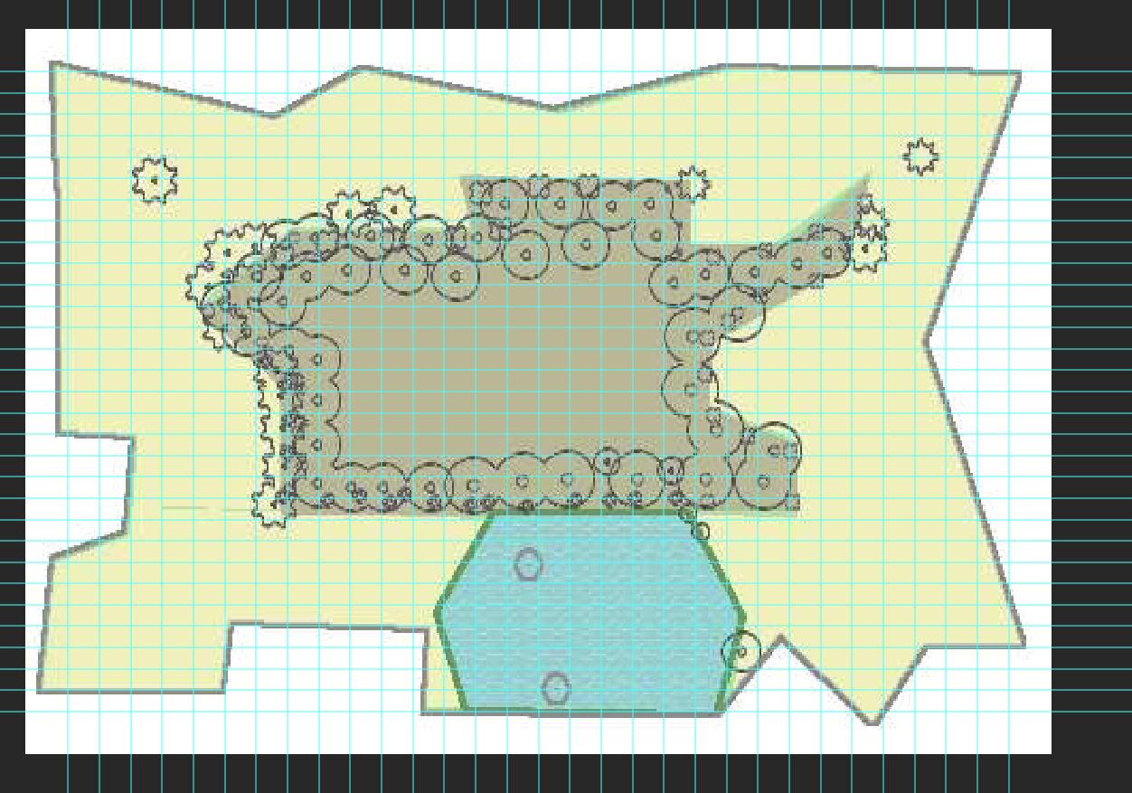
Map- Übersicht
Notes:
Michael

Slide 23
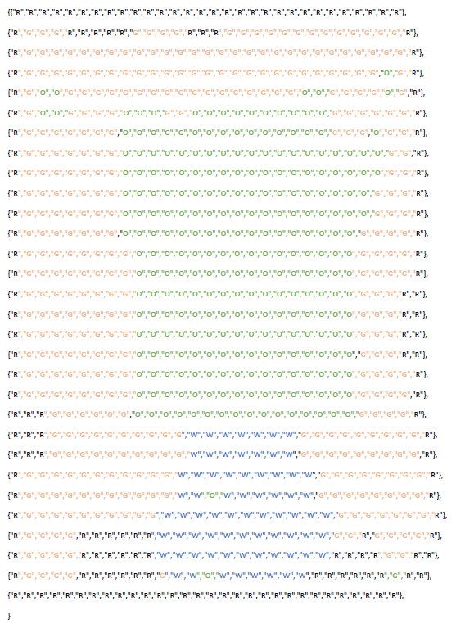
Map Umsetzung
Größe 30 X 30 Felder
4 Schallquellen in:
3,3; 28,3 ; 27,26
R = Border
G = Ground
O = Obstacle
W =Water
Notes:
Michael

Slide 24
Die nächsten Schritte
Projektkern
Bauteile für 3D-Drucker und Lasercutter auslegen
Algorithmen implementieren
Testumgebung simulieren
Projektrahmen
Beginn Dokumentation
Diagramme überarbeiten

